Slide 1
Project Status
Projet Emblématique
Programme SESAME
With the support of
Cynthia - Vallerand
08/10/2018

Slide 2
Liste des acteurs projet
M. Alves, D. Auguste, P. Ausset, M. Baltazar, S. Barsuk, M. Ben Abdillah, L. Berthier, J. Bettane, S. Blivet, D. Bony, B. Borgo, C. Bourge, C. Bruni, J.-S. Bousson, L. Burmistrov, H. Bzyl,
F. Campos, C. Caspersen, J-N Cayla, V. Chambert, V. Chaumat, J-L Coacolo, P. Cornebise,
R. Corsini, O. Dalifard, V. Dangle-Marie, R. Delorme, R. Dorkel, N. Dosme, D. Douillet, R. Dupré, P. Duchesne, N. El Kamchi, M. El Khaldi, W. Farabolini, A. Faus-Golfe, V. Favaudon, C. Fouillade, V. Frois, L. Garolfi, Ph. Gauron, G. Gautier, B. Genolini, A. Gonnin, D. Grasset, X. Grave,
M. Guidal, E. Guérard, H. Guler, J. Han, S. Heinrich, M. Hoballah, J-M Horondinsky, H. Hrybok, P. Halin, G. Hull, D. Ichirante, M. Imre, C. Joly, M. Jouvin, M. Juchaux, W. Kaabi, S. Kamara,
M. Krupa, R. Kunne, V. Lafarge, M. Langlet, P. Laniece, A. Latina, T. Lefebvre, C. Le Galliard,
E. Legay, B. Lelouan, P. Lepercq, J. Lesrel, D. Longieras, C. Magueur, G. Macmonagle, D. Marchand, A. Mazal, J-C Marrucho, G. Mercadier, B. Mathon, B. Mercier, E. Mistretta, H. Monard, C. Muñoz Camacho, T. Nguyen Trung, S. Niccolai, M. Omeich, A. MardamBeck, B. Mazoyer, A. Pastushenko,
A. Patriarca, Y. Peinaud, A. Perus, L. Petizon, G. Philippon, L. Pinot, P. Poortmanns, F. Pouzoulet,
Y. Prezado, V. Puill, B. Ramstein, E. Rouly, P. Robert, T. Saidi, V. Soskov, A. Said,
A. Semsoum, A. Stocchi, C. Sylvia, S. Teulet, I. Vabre, C. Vallerand, P. Vallerand,
J. Van de Wiele, M.A. Verdier, P. Verelle, O. Vitez, A. Vnuchenko, E. Voutier, S. Wallon, E. Wanlin, M. Wendt, W. Wuensch, S. Wurth
122 acteurs dont
73 opérationnels (conception/suivi/intégration/valorisation)
8 Administratifs
24 Supports/Consultants

Slide 3
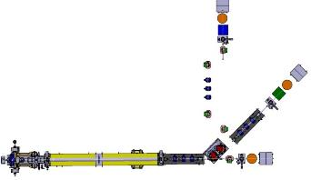
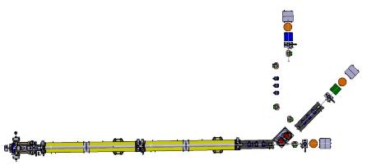
Configurations
Optimized version, given constraints
Phase A: RF gun at 50 Hz; 50-70 MeV, two lines:
Direct for ProRad with magnetic chicane
Deviated: for Instrumentation and radiobiology in mode “Push-Pull”
Phase B:
Spectrometer for Instrumentation line
Scanning dipole
Complete set of channels
140 MeV
Instrumentation / Radiotherapy
(Push-Pull)
Instrumentation /
Radiotherapy
ProRad
ProRad

Slide 4
Organigramme - Commissioning
COPIL
MAC
Chef du projet
C. Vallerand
IAC
Comité technique
P. Duchesne, C. LeGalliard, C. Vallerand, D. Douillet
Comité scientifique et stratégique
A. Faus Golfe(EB), B. Genolini, C. Vallerand (FI, RP), D. Marchand, E. Voutier, R. Delorme, S. Barsuk, V. Puill, Y. Pezado
RadioBiologie
R. Delorme
ProRad
E. Voutier
Instrumentation
B. Genolini
Accélérateur
A. Faus Golfe
COPIL : Comité de pilotage
EB : Editorial Board
FI : Finances
RP : Recherche Partenaires
IAC : International advisatory Committee
MAC : Machine Advisatory Committee

Slide 5
Définition des rôles
COPIL | Responsable des choix stratégiques
Chef de projet | Responsable de la gestion du projet : organisation / budget / planning
IAC | Apporte un soutien pour les choix technologiques, scientifiques, d’applications R&D et utilisateurs
Comité scientifique et stratégique | Responsable des choix technologiques et scientifiques + upgrade
Comité technique | Responsable de l’infrastructure/sûreté/sécurité/Radioprotection
Editorial board | Responsable des publications/poster/oraux de PRAE
Finances (FI) | Responsable de la recherche des sources de financements
Recherches de partenaires (RP) | Responsable de la recherche de partenaires (recherche/industriels) et de la valorisation
MAC | Evalue la pertinence et la faisabilité des choix technologiques pour l’accélérateur

Slide 6
Project Coordinator
Sergey BARSUK – Cynthia VALERAND
Technical Coordinator
Patricia DUCHESNE
Scientific Coordinators
PA1 : Radiotherapy Rachel DELORME
PA2 : Subatomic Physics Eric VOUTIER
PA3 : Detectors R&D Bernard GENOLINI
PA4 : Accelerators and Beam Angeles FAUS-GOLFE
ACCELERATORS
Angeles FAUS-GOLFE
Cynthia VALLERAND
INFRASTRUCTURE
Patricia DUCHESNE
Marc LANGLET
RADIOPROTECTION & SECURITY & SURETY
Patricia DUCHESNE
Marc LANGLET
EXPERIMENTS
PA1
IRRADIATION CHAMBER
Sébastien BLIVET
SCANNING DIPOLE
Cynthia VALLERAND
Samuel MEYRONEINC
BEAM LINES
Angelès FAUS-GOLFE
Yanliang Han
Cynthia VALLERAND
DIAGNOSTICS
Mohamed Abdillah
Angeles FAUS GOLFE
Alexandre GONNIN
MECHANICS
Sébastien BLIVET
INTEGRATION
Denis DOUILLET
Alexandre GONNIN
Patricia DUCHESNE
RADIOPROTECTION & SECURITY
Jean-Michel Horondinsky
Noureddine El Kamchi (Interlocks)
Ronald KUNNE (Beam dump)
Sébastien WURTH (Beam Dump)
RF GUN
Pierre LEPERCQ
ACCELERATING SECTION
Mohamed EL KHALDI
RF SOURCE & NETWORK
Maher OMEICH
SYNCHRONISATION
Noureddine EL KAMCHI
MECHANICS
Alexandre GONNIN
Denis DOUILLET
MECHANICS
Alexandre GONNIN
Denis DOUILLET
Didier AUGUSTE
Eric Guérard
Michel BALTAZAR
Rémy DORKEL
Frédéric GAUTIER
Bruno LELOUAN
G. MERCADIER
Olivier VITEZ
DEFINITION OF NEEDS
Marc LANGLET
Patricia DUCHESNE
SURETY
Harold Bzyl
REACTION & DETECTION CHAMBER
Christine LE GAILLARD
Eric VOUTIER
ENERGY MEASUREMENT
Dominique Marchand
Gilles QUEMENER
MASTER WORK
Marc LANGLET
Patricia DUCHESNE
PA3 DETECTION
Giulia HULL
Leonid Burmistrov
Vincent CHAUMAT
Véronique PUILL
MAGNETS
Cynthia VALLERAND
Angeles FAUS GOLFE
Alexandre GONNIN
LASER
Victor SOSKOV
VACUUM
Bruno MERCIER
Eric MISTRETTA
Manuel ALVES
Denis GRASSET
DECHIRPING STRUCTURE
Sandry Wallon
CONTROL SYSTEM
Hayg GULER - IHM
Philippe GAURON – TANGO
Olivier DALIFARD
Jean – Claude MARRUCHO
Guillaume PHILIPPON
Antoine PERUS
Eric LEGAY - NARVAL
Acquisition electronics
On going
BEAM DUMPS
Jean-Michel Horondinsky
Alexandre GONIN
Denis DOUILLET
Ronald KUHNE
Power Supply
On going
08/10/2018

Slide 7
Status management de projet
Elaboration d’un modèle économique et d’une étude de marchés pour PRAE avec le responsable Valorisation (Souleymane Kamara)
Intégration de l’IRSD dans PRAE => Prestation en cours de traitement
Démarche de contacts avec quelques industriels :
Directeur R&D Danone => Pas de traitement ionisant sur les produits finis
Directrice Générale SB Technologies => Intéressée pour collaborer sur les développements médicaux et l’IA sous la forme de réponses communes à des appels à projets et la mise à disposition de quelques uns de ces développeurs pour l’IA.
Mise en place d’un WBS pour les 4 WP
Elaboration d’une matrice DRASCI
Mise en place d’un annuaire avec les rôles des acteurs projet
Mise en place du suivi du budget
Nouvelle organisation du projet PRAE
Elaboration d’un MoU en cours

Slide 8
WBS Accélérateur

Slide 9
WBS Experiments

Slide 10
Matrice DRASCI

Slide 11
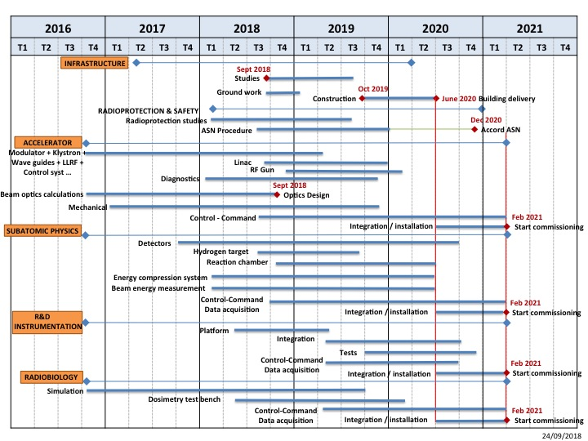
Planning

Slide 12
Merci pour votre attention & Merci à tous les acteurs projet

